Slide 1
Aikakausmedioiden someyleisöt / marraskuu 2020
 | marraskuu 2020, %-osuus yleisöstä | muutos %-osuudessa vrt. marraskuu 2019
Facebook | 50,1 | -2,6
Instagram | 28,9 | +3,4
Twitter | 16,4 | -1,4
YouTube | 3,0 | +0,3
Pinterest | 1,6 | +0,3
Seuraajia kaikissa
kanavissa* (kpl)
4 448 276
Lähde: Aikakausmediat somessa 11/2020
*) Kaikkien seurattujen lehtien somekanavien tykkääjät, seuraajat ja tilaajat Facebookissa, Instagramissa, Twitterissä, YouTubessa ja Pinterestissä.

Slide 2
Yleisömäärien kehitys 11/2019 – 11/2020
4 448 276
kaikki
kanavat yhteensä
+ 492 224
⬆ 12 %
3 956 052
+ 143 596
⬆ 7 %
2 085 525
2 229 121
+ 275 091
⬆ 27 %
1 283 955
1 008 864
+ 27 722
⬆ 4 %
700 548
728 270
Lähde: Aikakausmediat somessa 11/2020

Slide 3
Yleisömäärien muutos / marraskuu 2020
kaikki
kanavat yhteensä
Lähde: Aikakausmediat somessa 11/2020
*) kuukausien keskiarvo 2016 tammikuusta alkaen

Slide 4
Eniten seuraajia kaikissa kanavissa TOP 20 / marraskuu 2020
 |  | seuraajia*
1. | Talouselämä | 222 890 | ( - )
2. | Aku Ankka | 211 236 | ( - )
3. | Suomen Luonto | 200 681 | ( - )
4. | Suomen Kuvalehti | 160 576 | ( - )
5. | Seiska | 156 982 | ( - )
6. | Yhteishyvä | 149 924 | ( - )
7. | Meillä kotona | 136 510 | ( - )
8. | Soppa365 | 116 394 | ( - )
9. | Me Naiset | 114 570 | ( - )
10. | Demi | 111 466 | ( - )
 |  | seuraajia*
11. | Kodin Kuvalehti | 103 463 | ( - )
12. | Maku | 87 498 | ( - )
13. | Kotivinkki | 82 643 | ( - )
14. | Markkinointi & Mainonta | 76 501 | ( - )
15. | Kotiliesi | 73 926 | ↑+1
16. | Tiede | 73 728 | ↓-1
17. | Koti ja keittiö | 66 123 | ( - )
18. | Anna | 64 241 | ( - )
19. | Avotakka | 62 556 | ( - )
20. | Unelmien Talo & Koti | 60 469 | ( - )
Lähde: Aikakausmediat somessa 11/2020
*) Kaikkien seurattujen lehtien somekanavien tykkääjät, seuraajat ja tilaajat Facebookissa, Instagramissa, Twitterissä, YouTubessa ja Pinterestissä.

Slide 5
Eniten seuraajia Facebookissa TOP 20 / marraskuu 2020
 |  | sivutykkäyksiä
1. | Aku Ankka | 145 832 | ( - )
2. | Suomen Luonto | 102 586 | ( - )
3. | Yhteishyvä | 91 868 | ( - )
4. | Seiska | 86 640 | ( - )
5. | Meillä kotona | 71 473 | ( - )
6. | Kodin Kuvalehti | 66 534 | ( - )
7. | Demi | 58 475 | ( - )
8. | Me Naiset | 54 882 | ( - )
9. | Soppa365 | 50 797 | ( - )
10. | Suomen Sotilas | 50 134 | ( - )
 |  | sivutykkäyksiä
11. | Tiede | 40 075 | ( - )
12. | Talouselämä | 39 538 | ( - )
13. | Meidän Perhe | 38 274 | ( - )
14. | Anna | 36 526 | ↑+1
15. | Kotivinkki | 36 117 | ↓-1
16. | Tehy | 35 362 | ( - )
17. | Vauva | 34 483 | ( - )
18. | Kotiliesi | 32 904 | ( - )
19. | Tekniikan Maailma | 31 505 | ↑+1
20. | Potilaan Lääkärilehti | 30 978 | ↓-1
Lähde: Aikakausmediat somessa 11/2020

Slide 6
Eniten seuraajia Instagramissa TOP 20 / marraskuu 2020
 |  | seuraajia
1. | Suomen Luonto | 81 937 | ( - )
2. | Soppa365 | 61 725 | ( - )
3. | Meillä kotona | 61 079 | ( - )
4. | Me Naiset | 54 036 | ( - )
5. | Maku | 49 600 | ( - )
6. | Yhteishyvä | 49 084 | ( - )
7. | Avotakka | 47 572 | ( - )
8. | Koti ja keittiö | 41 224 | ( - )
9. | Kotivinkki | 38 653 | ( - )
10. | Unelmien Talo & Koti | 35 793 | ↑+1
 |  | seuraajia
11. | Kodin Kuvalehti | 35 331 | ↓-1
12. | Glorian ruoka & viini | 34 548 | ( - )
13. | Glorian Koti | 31 099 | ( - )
14. | Demi | 28 939 | ( - )
15. | Deko | 26 384 | ( - )
16. | Aku Ankka | 25 751 | ( - )
17. | Viherpiha | 25 272 | ( - )
18. | Trendi | 24 036 | ( - )
19. | Suuri Käsityö | 22 645 | ↑+1
20. | Anna | 22 555 | ↓-1
Lähde: Aikakausmediat somessa 11/2020

Slide 7
Eniten seuraajia Twitterissä TOP 20 / marraskuu 2020
 |  | seuraajia
1. | Talouselämä | 176 778 | ( - )
2. | Suomen Kuvalehti | 128 606 | ( - )
3. | Markkinointi & Mainonta | 74 076 | ( - )
4. | Seiska | 48 904 | ( - )
5. | Mikrobitti | 20 012 | ( - )
6. | Image | 19 085 | ( - )
7. | Tiede | 18 076 | ( - )
8. | Suomen Luonto | 13 458 | ( - )
9. | Tivi | 11 721 | ( - )
10. | Urheilulehti | 9 882 | ( - )
 |  | seuraajia
11. | Arvopaperi | 9 481 | ↑+1
12. | Tekniikan Maailma | 9 404 | ↓-1
13. | Suomen Lääkärilehti | 9 248 | ( - )
14. | Tekniikka & Talous | 8 393 | ( - )
15. | Demokraatti | 8 201 | ( - )
16. | Mediuutiset | 6 996 | ↑+1
17. | Potilaan Lääkärilehti | 6 966 | ↓-1
18. | Ylioppilaslehti | 6 293 | ( - )
19. | Kuntalehti | 6 016 | ( - )
20. | Tehy | 5 088 | ( - )
Lähde: Aikakausmediat somessa 11/2020

Slide 8
Eniten seuraajia YouTubessa ja Pinterestissä TOP 10 / marraskuu 2020
YOUTUBE |  | kanavan tilaajia
1. | Aku Ankka | 36 100 | ( - )
2. | Demi | 20 000 | ( - )
3. | Tuulilasi | 16 300 | ( - )
4. | Siivet | 12 800 | ( - )
5. | Konepörssi | 8 840 | ( - )
6. | Koululainen | 4 680 | ( - )
7. | Suuri Käsityö | 4 080 | ( - )
8. | Yhteishyvä | 3 600 | ( - )
9. | Suomen Luonto | 2 700 | ( - )
10. | Meillä kotona | 2 440 | ( - )
PINTEREST |  | seuraajia
1. | Kotiliesi | 17 748 | ( - )
2. | Deko | 14 793 | ( - )
3. | Maku | 8 042 | ( - )
4. | Kotivinkki | 7 094 | ( - )
5. | Kotipuutarha | 5 594 | ( - )
6. | Yhteishyvä | 5 372 | ( - )
7. | Anna | 2 142 | ( - )
8. | Suuri Käsityö | 1 756 | ( - )
9. | Unelmien Talo & Koti | 1 670 | ( - )
10. | Meillä kotona | 1 491 | ( - )
Lähde: Aikakausmediat somessa 11/2020

Slide 9
Eniten uusia seuraajia kaikissa kanavissa / marraskuu 2020
 |  | uusia seuraajia*
1. | Meillä kotona | 3 836 | ↑+1
2. | Kotiliesi | 2 472 | ↑+2
3. | Suomen Luonto | 2 121 | ( - )
4. | Tieteen Kuvalehti Historia | 1 266 | ↑+4
5. | Yhteishyvä | 1 172 | ↑+1
6. | Suomen Kuvalehti | 1 138 | ↓-1
7. | Unelmien Talo & Koti | 1 038 | ↑+3
8. | Koti ja keittiö | 879 | ↑+4
9. | Siivet | 803 | ↑+12
10. | Suuri Käsityö | 787 | ↑+1
 |  | uusia seuraajia*
11. | Tekniikan Maailma | 760 | ↑+14
12. | Talouselämä | 745 | ↑+4
13. | Anna | 716 | ↑+5
14. | Kotiliesi Käsityö | 698 | ↑+1
15. | Viherpiha | 687 | ↑+7
16. | Avotakka | 643 | ↓-2
17. | Maku | 535 | ( - )
18. | Konepörssi | 534 | ↑+2
19. | Maalla | 531 | ↑+4
20. | Meidän Mökki | 525 | ↓-7
Lähde: Aikakausmediat somessa 11/2020
*) Kaikkien seurattujen lehtien somekanavien tykkääjät, seuraajat ja tilaajat Facebookissa, Instagramissa, Twitterissä, YouTubessa ja Pinterestissä.

Slide 10
Eniten uusia seuraajia Facebookissa, Instagramissa ja Twitterissä / marraskuu 2020
FACEBOOK |  | uusia seuraajia
1. | Meillä kotona | 1 853
2. | Tieteen Kuvalehti Historia | 1 266
3. | Kotiliesi | 796
4. | Tekniikan Maailma | 658
5. | Suomen Kuvalehti | 467
6. | Kaksplus | 455
7. | Anna | 448
8. | Apu | 400
9. | Koti ja keittiö | 370
10. | Yhteishyvä | 347
INSTAGRAM |  | uusia seuraajia
1. | Meillä kotona | 1 894
2. | Suomen Luonto | 1 758
3. | Unelmien Talo & Koti | 852
4. | Yhteishyvä | 768
5. | Kotiliesi Käsityö | 632
6. | Avotakka | 586
7. | Suuri Käsityö | 577
8. | Koti ja keittiö | 510
9. | Maalla | 492
10. | Kotiliesi | 487
TWITTER |  | uusia seuraajia
1. | Suomen Kuvalehti | 482
2. | Talouselämä | 421
3. | Suomen Lääkärilehti | 159
4. | Arvopaperi | 102
5. | Mediuutiset | 101
6. | Taloustaito | 93
7. | Suomen Luonto | 72
8. | Ulkopolitiikka | 66
9. | Reserviläinen | 56
10. | Urheilulehti | 53
Lähde: Aikakausmediat somessa 11/2020

Slide 11
Mukana olleet mediat (214 kpl) / marraskuu 2020
3H+K Aarre Advokaatti Aku Ankka Alibi Allergia, Iho & Astma Ammattiautot Anna Antiikki & Design Apteekkarilehti Apu Apu Juniori Arkkitehti Arkkitehtiuutiset Aromi Arvopaperi Askel Auto Bild Suomi Automaatioväylä Avotakka Caravan Cosmopolitan Deko Demi Demokraatti Diabetes DigiKuva Eeva Elintarvike ja Terveys Elle Elämä Enertec Erä ET-lehti Evento Fakta FIT GEO Gloria Glorian Koti Glorian ruoka & viini Gluteeniton Keittiö Goal GTi-Magazine Hevoshullu Hifimaailma Hiihto HR Viesti Hymy Hyvä Terveys Ihana Image Improbatur Insinööri Juoksija Jääkiekkolehti Kaikkien aikojen Joulu Kaksplus Kameralehti Katso Kauneimmat Käsityöt Kauneus & Terveys Kello & Kulta Kemia-Kemi Kippari KITA Kiinteistö & Talotekniikka Kodin Kuvalehti Koiramme Kolmiokirjan Ristikot Kommuntorget - Finlands kommuntidning Konekuriiri Konepörssi Koneviesti Koti ja keittiö Koti ja maaseutu Kotiliesi Kotiliesi Käsityö Kotilääkäri KotiMikro Kotipuutarha Kotitalo Kotivinkki Koululainen Kuluttaja Kuntalehti Kuntatekniikka Kunto Plus Kuriren Lapsen Maailma Leivotaan Linja Lumo Maailman Kuvalehti Maalla Maku Markkinointi & Mainonta Matkaopas Me Naiset Mediuutiset Meidän Mökki Meidän Perhe Meidän Talo Meillä kotona Metsälehti Metsästys ja Kalastus Mikrobitti Minä Olen Mondo Moodi Moottori Motiivi National Geographic Suomi Nuotta Nyyrikki ….

Slide 12
Mukana olleet mediat (214 kpl) / marraskuu 2020
… Oluelle Oma Aika OMjooga Ortodoksiviesti Osuustoiminta Palokuntalainen Parnasso Partiojohtaja Pelastustieto Pelit Perhokalastus Perusta Pieni on Suurin Pinni Polemiikki Positio Potilaan Lääkärilehti Print&Media prointerior Promaint prometalli - metallialan ammattilehti PUUTARHA&kauppa Pyöräily+Triathlon Rakennuslehti Rakennustaito Reserviläinen Riffi RONDO Classic Sairaanhoitaja Sana Sanansaattaja Secretarius Seiska Selkosanomat Seura Shaker Siivet Soppa365 Sport Suomen Kiinteistölehti Suomen Kuvalehti Suomen Luonto Suomen Lääkärilehti Suomen Sotilas SuomiViihde Super Suuri Käsityö Systeri Systole Sähköala.Fi Taide TAITO Talentia Talotekniikka Talouselämä Taloustaito Teatteri & Tanssi -lehti Tee Itse Tehy Tekniikan Historia Tekniikan Maailma Tekniikka & Talous Terveydeksi Tiede Tiede Luonto Tieteen Kuvalehti Tieteen Kuvalehti Historia Tilisanomat Tivi TM Rakennusmaailma Trendi Tunne & Mieli Tuulilasi TV-maailma Työ Terveys Turvallisuus Ulkopolitiikka Ultra Unelmien Talo & Koti Urheilulehti Uusiouutiset V8-Magazine Valitut Palat - Reader's Digest Vapaa-ajan Kalastaja Vapaussoturi Vauhdin Maailma Vauva Vegaanikeittiö Vene Verotus Viherpiha Viini Vinkki VIVA Voi hyvin X Yhteishyvä Yliopisto Ylioppilaslehti Ylioppilaslehti Aino Ympäristö ja Terveys

Slide 13
Aikakausmediat somessa -seuranta
Aikakausmedia seuraa kuukausittain suomalaisten aikakausmedioiden seuraaja-, tykkääjä- ja tilaajamääriä Facebookissa, Twitterissä, Instagramissa, YouTubessa ja Pinterestissä.
Seurannassa ovat mukana Aikakausmedian jäsenten mediat, joilla on käytössään yksi tai useampi mainittu sosiaalisen median kanava.
Seuranta tehdään jokaisen kuukauden viimeisenä päivänä. Tulokset päivittyvät jokaisen kuukauden alussa:
www.aikakausmedia.fi/some

Slide 14
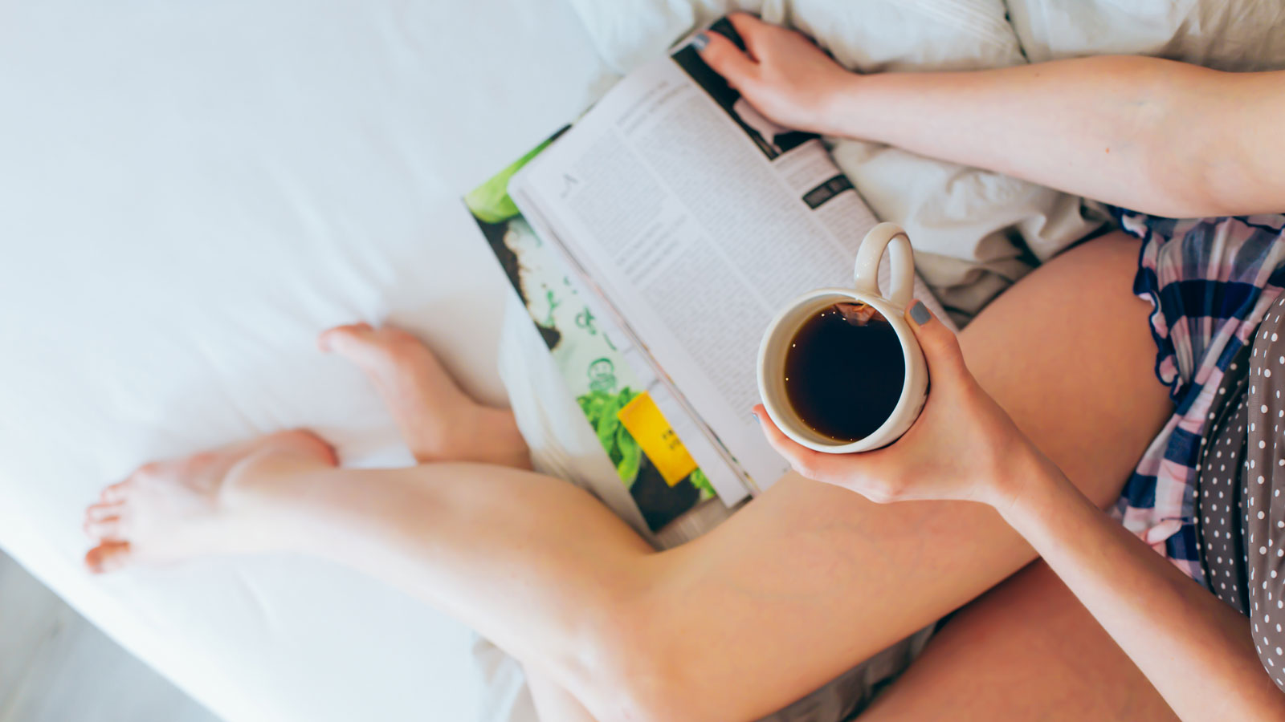
KMT-raporteissa paljon uutta tietoa!
Poimintoja Mainontaan suhtautuminen -raportista:
65 % mielestä suomalaiset aikakauslehdet tarjoavat luotettavia tuotesuosituksia
(bloggaajien ja tubettajien tuotesuosituksiin luottaa 17 %)
86 % saa alan erikoislehdestä tietoa harrastuksistaan ja mielenkiinnon kohteistaan
50 % naisista on ostanut tuotteita aikakauslehtimainoksen perusteella
19 % suomalaisista estää mainontaa Adblockerilla tai vastaavalla sovelluksella
Katso lisää: http://www.aikakausmedia.fi/tietoa-tutkimuksia/kansallinen-mediatutkimus/mainonnan-ja-lukemisen-vaeittaemiae/

Slide 15

Tunne tekijät -sarjassa
fiilistellään joululehtiä 🎄
”Kodeista, joissa rakastetaan joulua, välittyy erityinen lämpö”, kertoo Kaikkien aikojen joulu - ja Kaikkien aikojen jouluherkut -lehtien päätoimittaja
Kari-Otso Nevaluoma.
Nevaluoman mukaan joululehtiä tehdään ihmisille, joille joulu merkitsee valmistelua ja runsautta, ei puuhailua karttaville minimalisteille.
» Lue lisää

Slide 16

Tunnetko Aikakauslehtimainonnan tietopankin?
Raportti tarjoaa tietoa ja tunnuslukuja aikakauslehtimainonnan toimivuudesta eri toimialoilla sekä esimerkkejä toimivista crossmedia-kampanjoista.
www.aikakausmedia.fi/tietoa-tutkimuksia/aikakauslehtimainonnan-tietopankki

Slide 17
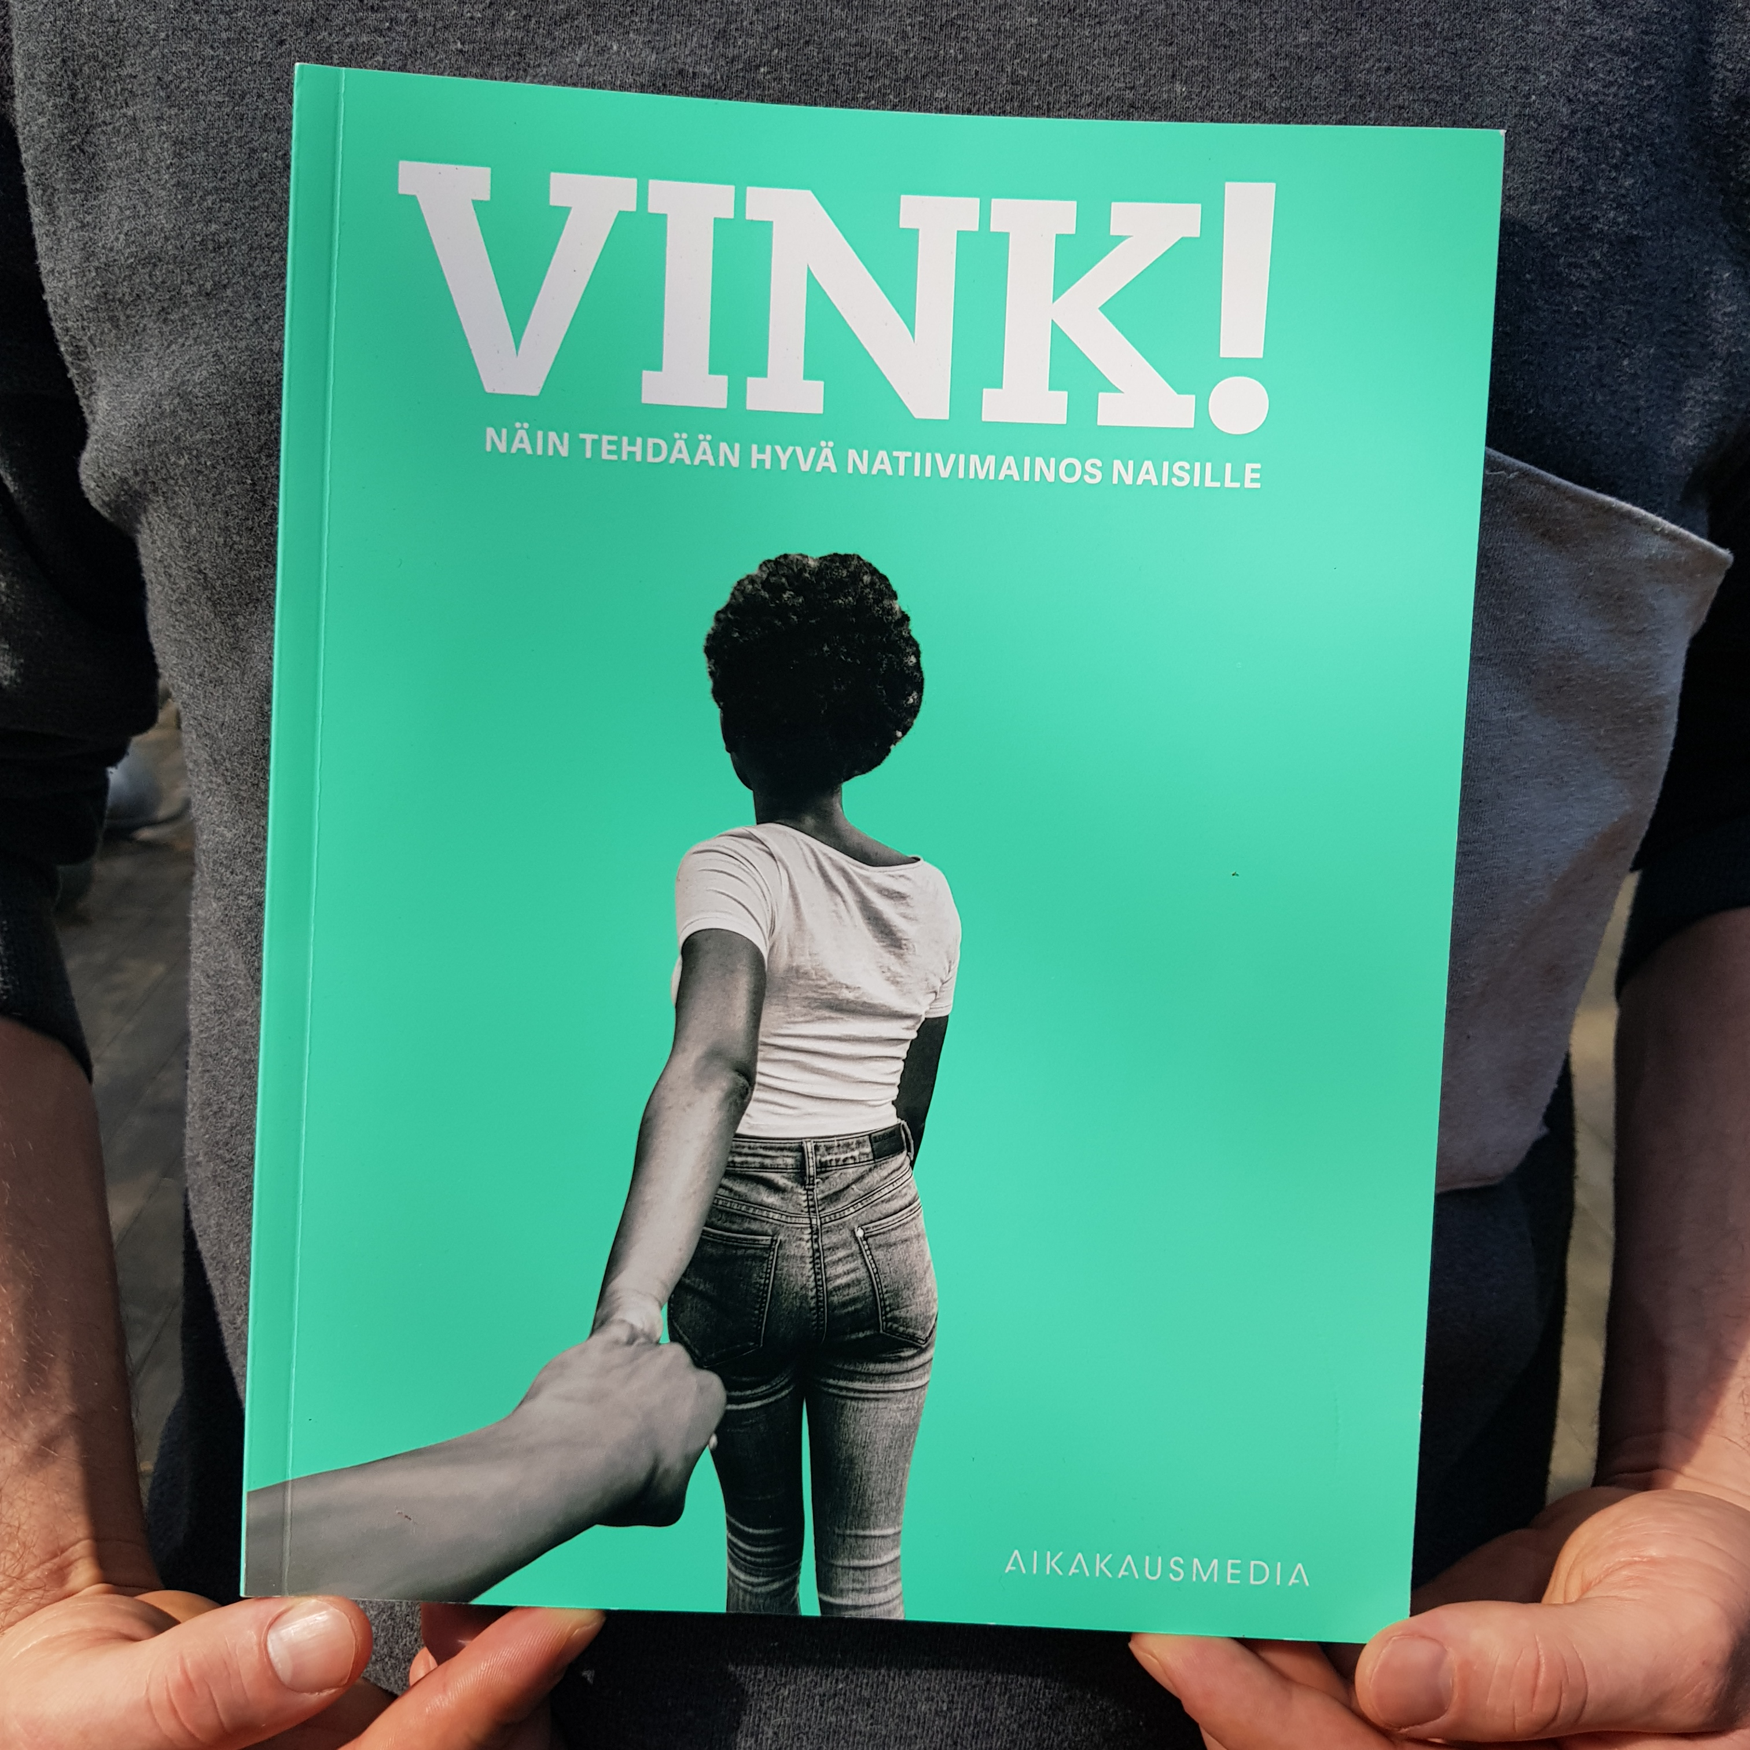
”Teen mitä älyttömämpiä testejä ihan vaan huvin vuoksi, että testillä saa minut kyllä koukkuun”
Tutkimuksemme kokoaa yhteen parhaat tavat huokutella naislukijat printissä ja digissä natiivisisältöjen pariin.
Tutustu: www.aikakausmedia.fi/media-mainonta/vink-tutkimus-natiivimainonnasta/

Slide 18
www.aikakausmedia.fi • www.mediakortit.fi
@aikakausmedia

